Slide 1
Особенности обучения детей младшего школьного возраста спортивным играм
Подготовила:
Караулова Елизавета Сергеевна
.

Slide 2
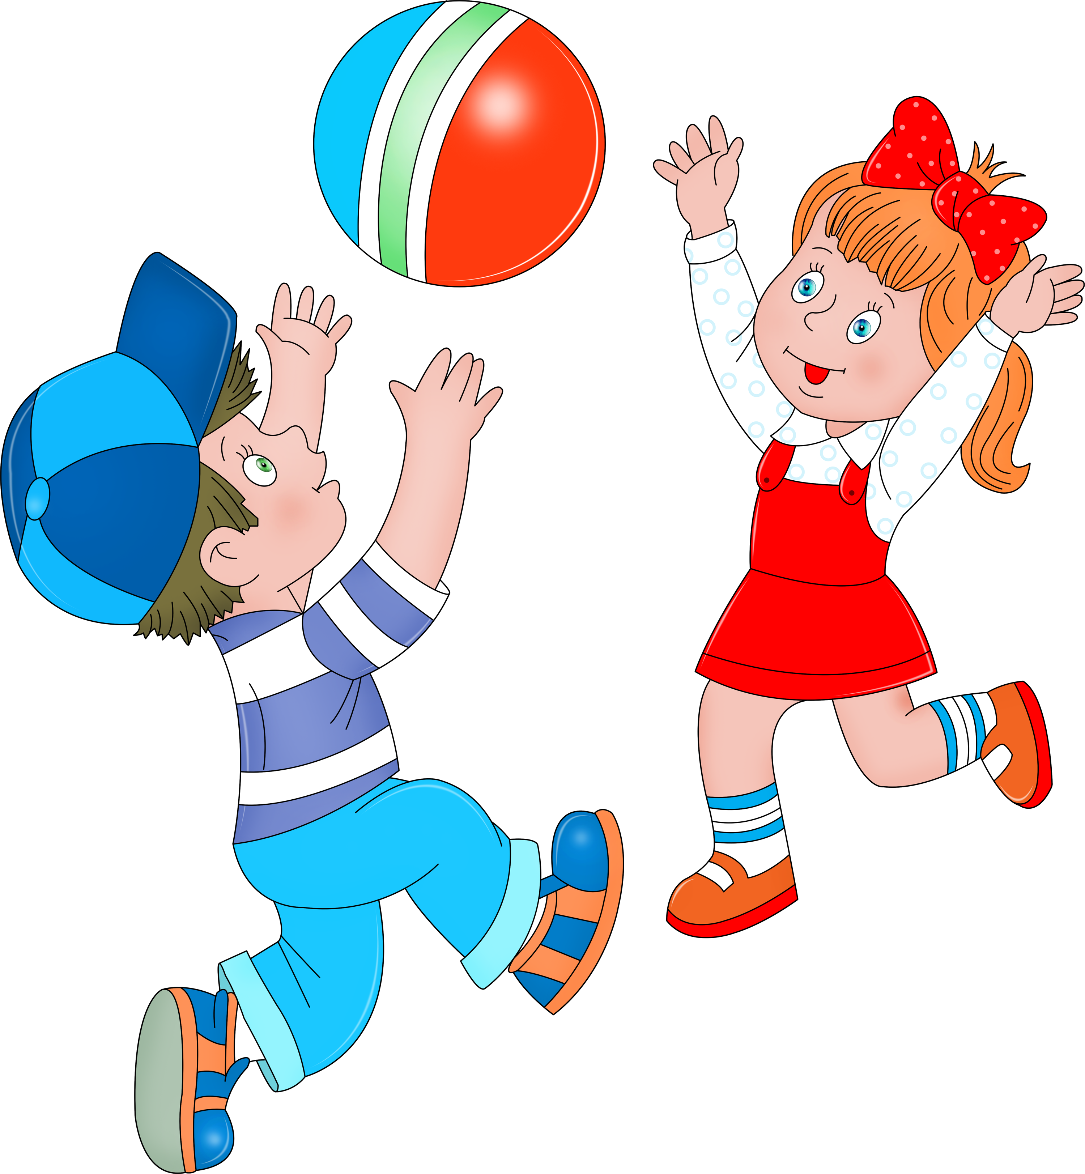
Спортивные игры — это вид подвижных игр, разновидность спорта. Спортивные игры разнообразны по содержанию и воздействию на организм. Как физическое упражнение они обладают рядом особенностей.
Непрерывная смена игровых положений в процессе игры заставляет участников немедленно реагировать на действия противников и партнеров, совершая нужные, чаще новые движения.

Slide 3
Большую роль в физическом воспитании детей школьного возраста играют спортивные игры, элементы спортивных игр и спортивные упражнения. Они подбираются с учетом возраста, состояния здоровья, индивидуальной склонности и интересов детей.
При обучении спортивным играм и упражнениям в школе необходимо формировать у детей интерес к физической культуре, а также потребность к самостоятельным занятиям.
С их помощью дети усваивают разнообразные двигательные навыки, приобретают нравственные, волевые качества: решительность, самостоятельность, смелость, выносливость.
Ребенок учится согласовывать свои действия с действиями товарищей, воспитывается сдержанность, самообладание, ответственность.
Спортивные игры и упражнения способствуют совершенствованию деятельности основных физиологических систем организма нервной, сердечно-сосудистой, дыхательной), улучшения физического развития, физической подготовленности детей, воспитанию положительных морально-волевых качеств.

Slide 4
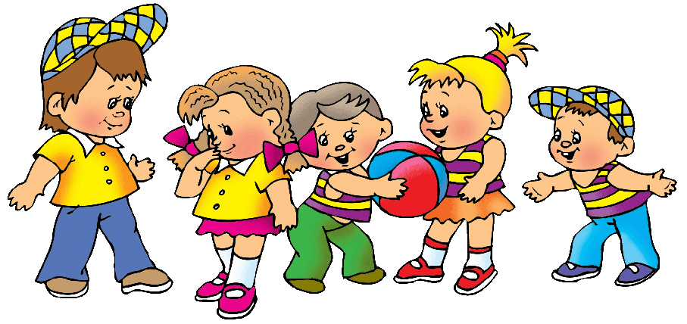
Отличная черта занятий спортивными играми и упражнениями – их эмоциональность. Положительный эмоциональный тонус является важной предпосылкой здоровья, предупреждает различные заболевания, поддерживает интерес к физическим упражнениям.
Игровая форма проведения занятия является основой методики обучения спортивным играм и упражнениям. Занятие должно проходить как занимательная игра.

Slide 5
Обучая детей спортивным играм, решаются следующие задачи:
Формировать у школьников устойчивый интерес к играм с элементами спорта, спортивным упражнениям, желание использовать их в самостоятельной двигательной деятельности;
Обогащать двигательный опыт школьников новыми двигательными действиями;
Учить правильной технике выполнения элементов спортивных игр;
Содействовать развитию двигательных способностей;
Воспитывать положительные морально-волевые качества;
Формировать привычку к здоровому образу жизни.

Slide 6
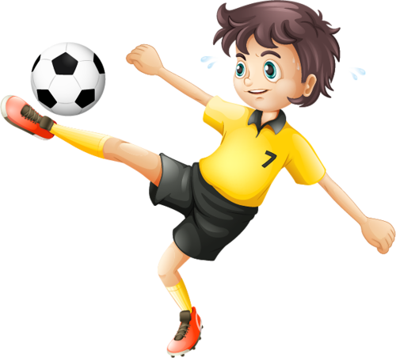
Обучение детей спортивным упражнениям и играм проводится на занятиях по физической культуре.
При обучении детей элементам спортивных игр используется показ и объяснения.
Наиболее простые элементы включаются в физкультурные занятия со всеми детьми одновременно.
Наиболее сложные движения разучиваю с детьми индивидуально.

Slide 7
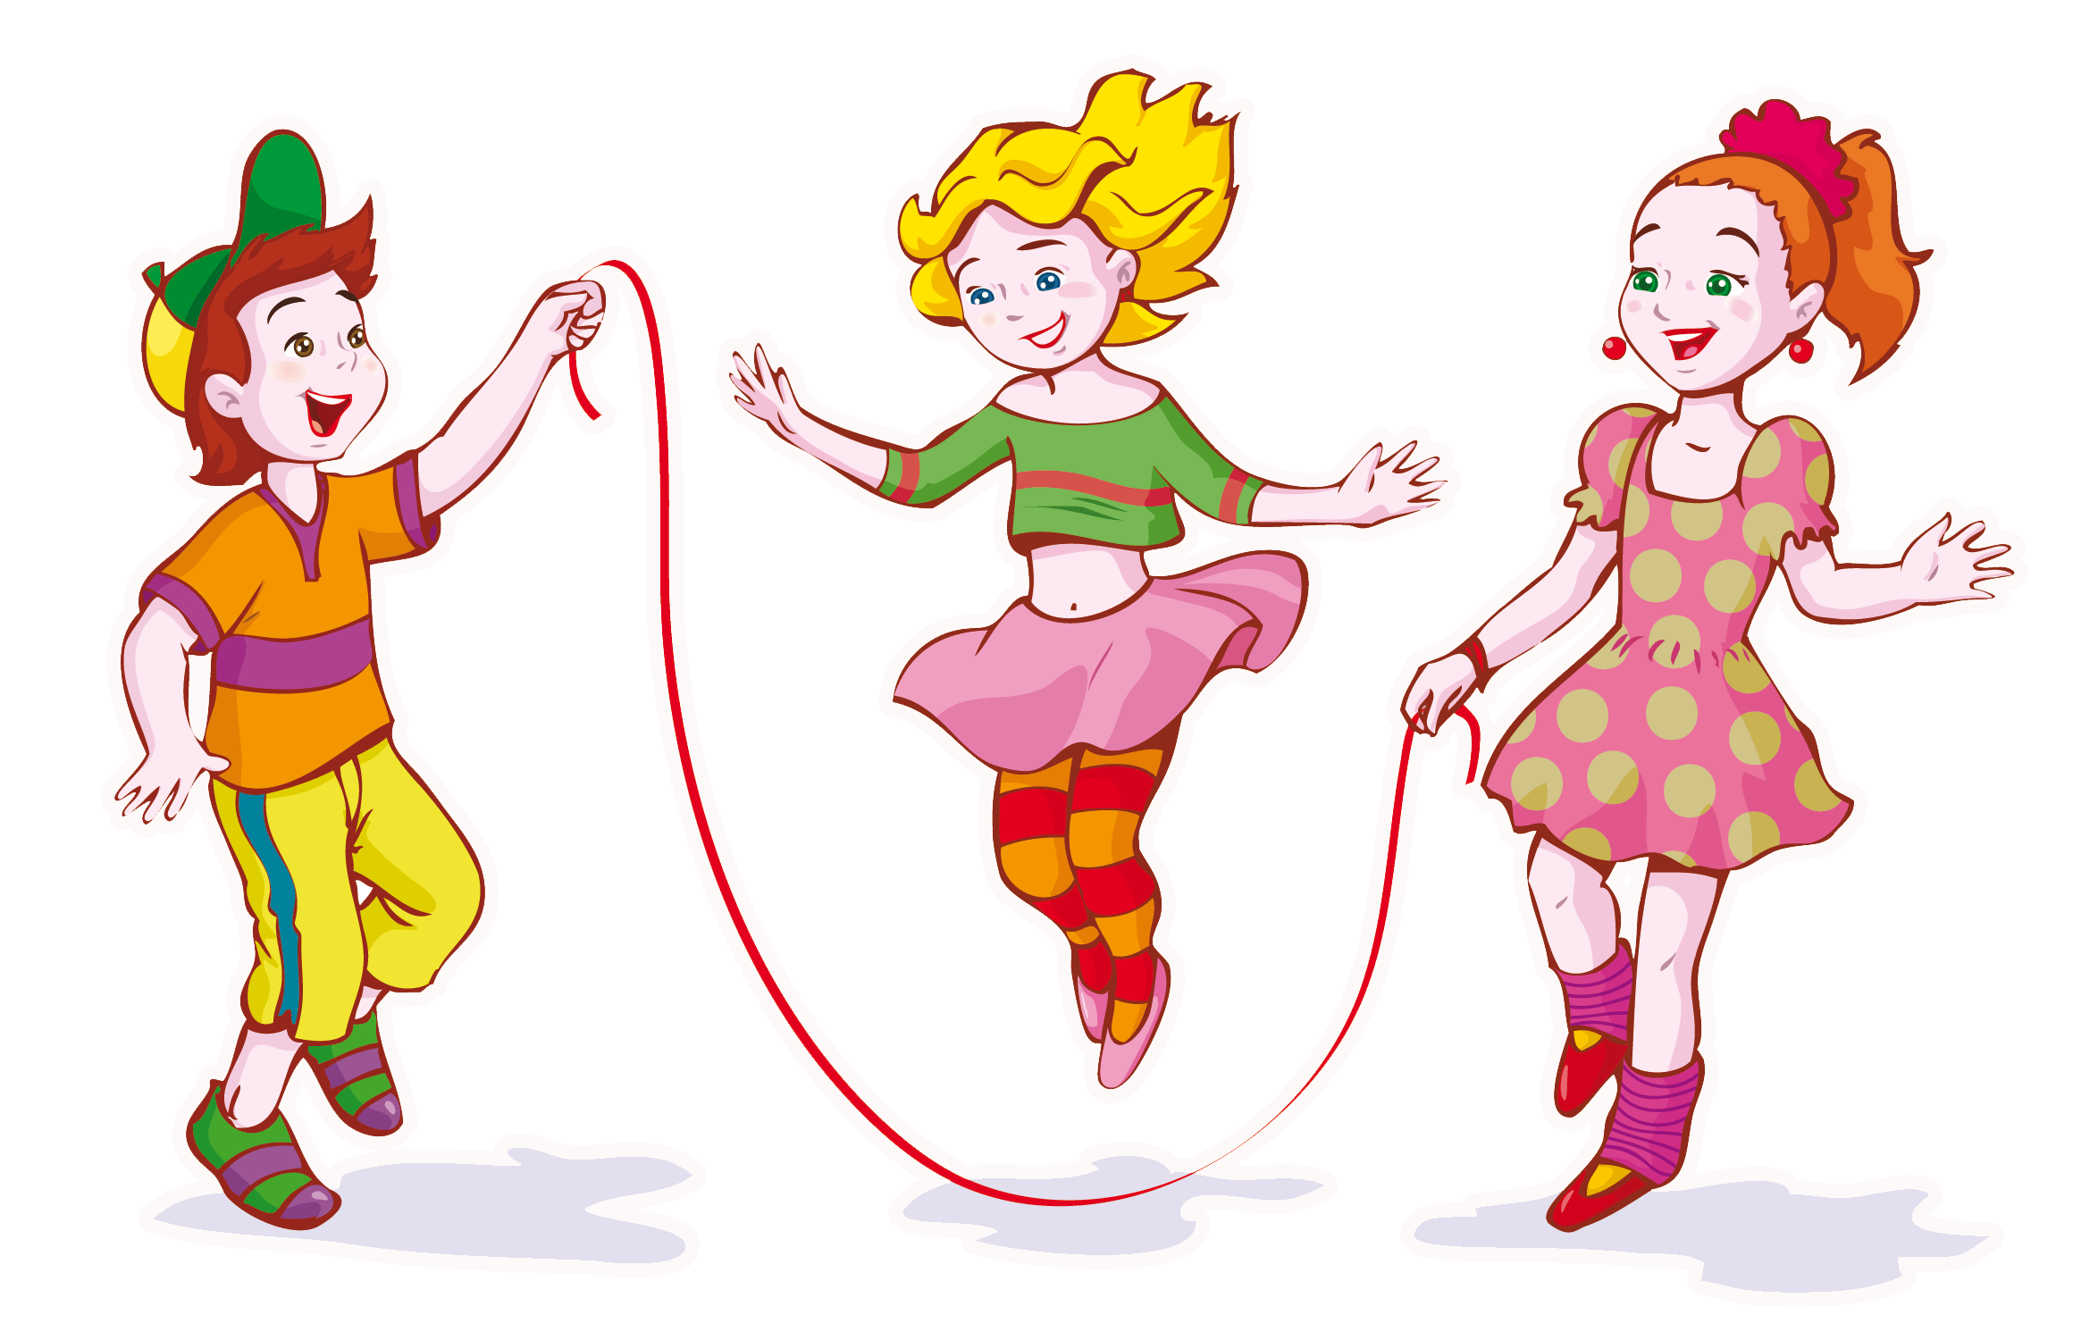
Классификация игр по преимущественному формированию физических качеств:
игры на формирование ловкости;
игры на формирование быстроты;
игры на формирование выносливости;
игры на формирование силы.
Классификация игр по двигательному содержанию:
игры с ходьбой;
игры с бегом;
игры с лазанием;
игры с прыжками;
игры с метанием.

Slide 8
Классификация игр по сложности
Элементарные игры
Сюжетные игры имеют готовый сюжет и твердо зафиксированные пра­вила, игровые действия связаны с развитием сюжета и с ролью, кото­рую выполняет ребенок. Это игры преимущественно коллективные (небольшими группами и всей группой). Народные игры относятся к сюжетным.
Бессюжетные игры содержат интересные для детей двигательные игро­вые задания, ведущие к достижению понятной им цели. Это: игры типа перебежек, ловишек (не имеют сюжета, образов, но имеют правила, роль, игровые действия) игры с элементами соревнования (индивидуального и группового) несложные игры-эстафеты (проводятся с разделением на команды; ребенок стремится выполнить задание, чтобы улучшить результат ко­манды) игры с использованием предметов (кегли, серсо, кольцеброс, бабки, «Школа мяча») требуют определенных условий; правила в них направ­лены на порядок расстановки предметов, пользования ими, очередность действий играющих плюс элемент соревнования с целью дости­жения лучших результатов.
Игры-забавы для маленьких детей («Ладушки», «Коза рогатая») побуж­дают детей к двигательной активности
Игры-аттракционы — в них двигательные задания выполняются в не­обычных условиях и часто включают элемент соревнования
Игровые упражнения, где каждый ребенок действует отдельно, выпол­няя указания взрослого.

Slide 9
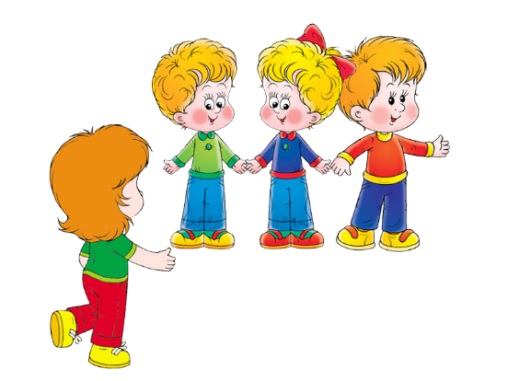
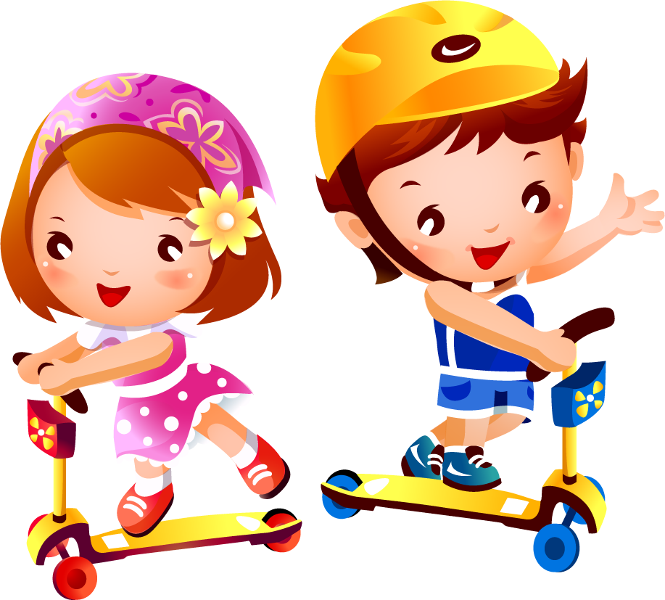
Сложные игры
Спортивные игры (городки, бадминтон, настольный теннис, баскетбол, волейбол, футбол, хоккей) требуют собранности, организованности, наблюдательности, овладения опреде­ленной техникой движений, быстроты двигательной реак­ции. В дошкольном возрасте используются элементы спор­тивных игр, и дети играют по упрощенным правилам.

Slide 10
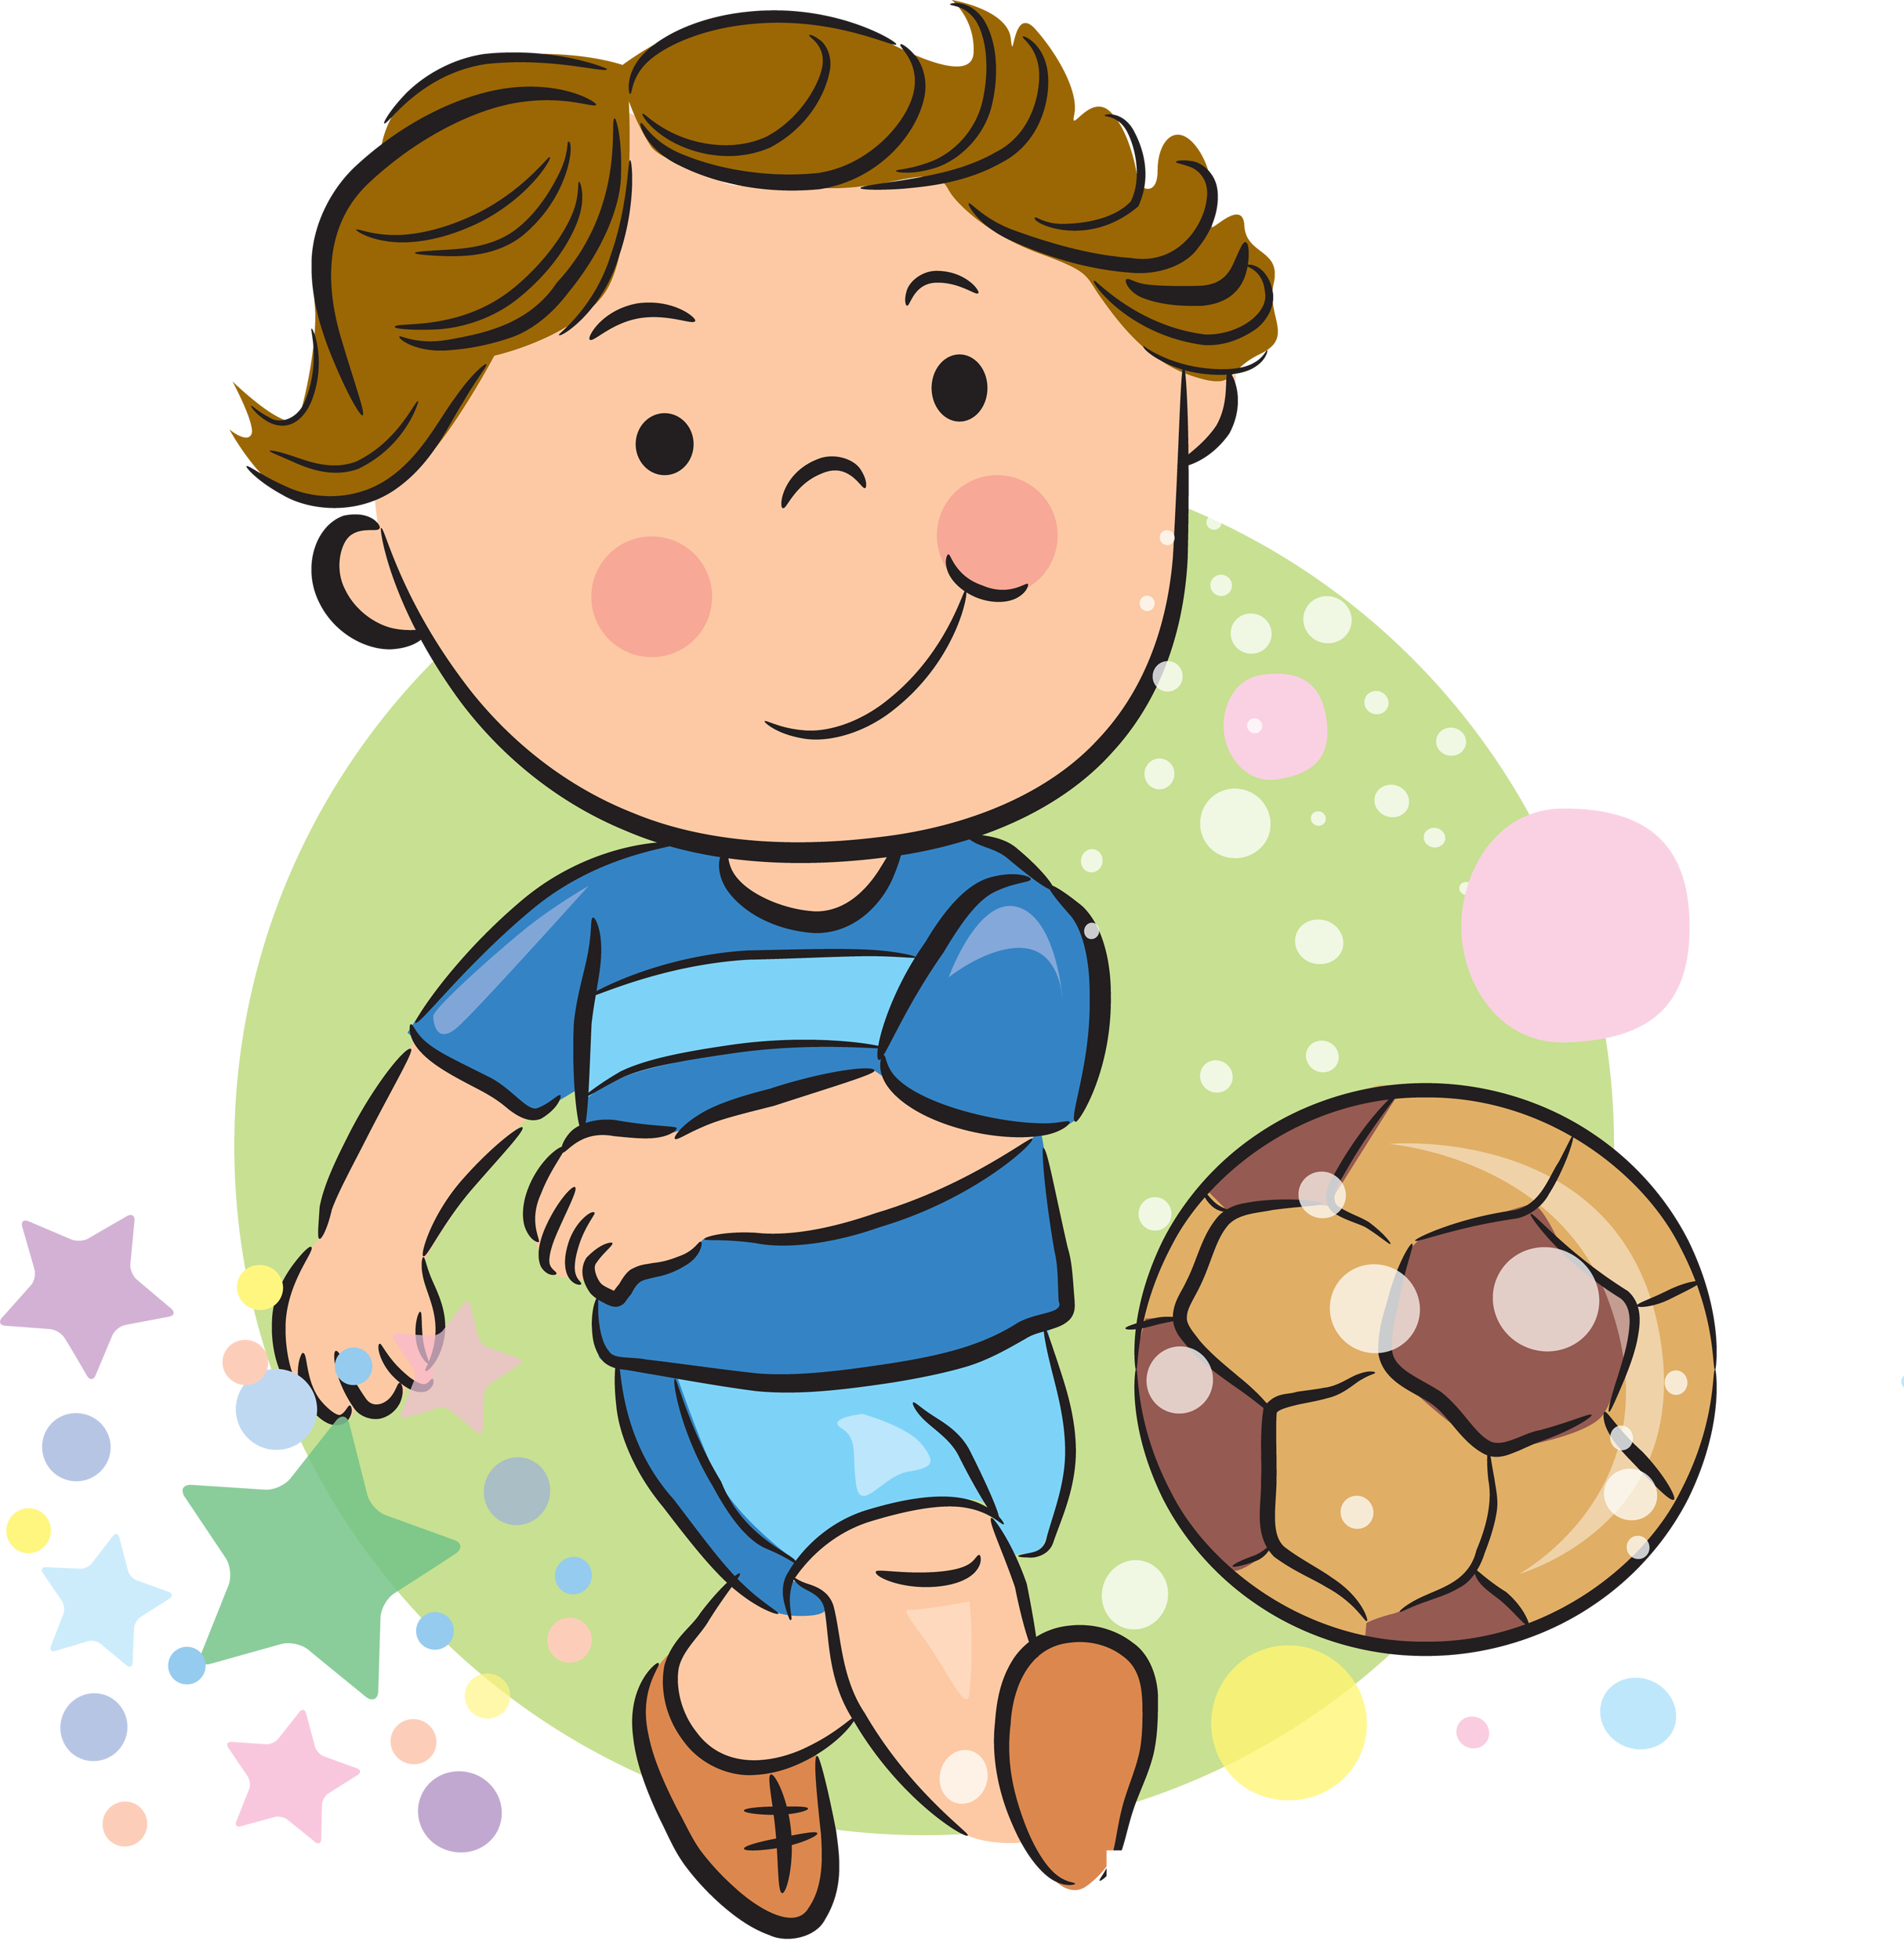
Методы:
Наглядные: показ движения, слуховые и зрительные ориентиры, имитация.
Словесные: название упражнения, объяснение, указания, пояснения, распоряжения, команды, описание, анализ действия, оценка, вопросы к детям, словесные инструкции. Ознакомление должно быть кратким, точным, не отвлекаясь на замечания.
Практические: выполнение упражнений без изменений и с изменениями, практическое опробование, проведение упражнений в игровой и соревновательной форме, выполнение упражнений в различных условиях.

Slide 11
Классификация игр по степени физической нагрузки:
Таким образом, спортивные игры требуют хорошего уровня развития основных движений и физических качеств.
Игры большой подвижности | Игры средней подвижности | Игры малой подвижности
Одновременно участвует вся группа детей; построе­ны они в основном на таких движениях, как бег и прыжки | Активно участвует вся группа, но характер дви­жений играющих относи­тельно спокойный (ходь­ба, передача предметов) или движение выполня­ется подгруппами | Движения выполняются в медленном темпе, к тому же интенсивность их не­значительна (игры с ходь­бой, игры на внимание)

Slide 12
Основные движения – это жизненно необходимые для человека дви­жения, которыми он пользуется в своей мно­гообразной деятельности: ходьба, бег, прыжки, метание, лазанье; постоянным, необходимым компонентом этих движений являет­ся чувство равновесия. Основные движения имеют динамический характер. Они вовле­кают в работу большое количество мышц и повышают жизнедеятель­ность всего организма, активизируя все физиологические процессы. Таким образом, они оказывают целостное влияние на организм, способствуя физическому развитию и оздоровлению ребенка. Среди основных видов движений, наиболее важных в спортивных играх, следует выделить бег (футбол, гандбол), прыжки (волейбол, баскетбол), метание (гандбол, баскетбол, хоккей).
Физические качества – это врожденные морфофункциональные качества, благодаря которым возможна физическая (материально выраженная) активность человека, по­лучающая свое полное проявление в целесообразной двигатель­ной деятельности. К основным физическим качествам отно­сят мышечную силу, быстроту, выносливость, гибкость и лов­кость. Применительно к динамике изменения показателей физических качеств употребляются термины «развитие» и «воспитание». Термин развитие характеризует естественный ход изменений физического качества, а термин воспитание предусматривает активное и направ­ленное воздействие на рост показателей физического качества. Среди физических качеств, наиболее важных в спортивных играх – быстрота (футбол, хоккей, гандбол, настольный теннис, бадминтон), ловкость (городки, бадминтон, баскетбол), выносливость (футбол, хоккей, гандбол), сила (хоккей, регби) и гибкость (настольный теннис, бадминтон).

Slide 13
В качестве примера, рассмотрим спортивную игру «Бадминтон», рекомендуемую детям старшего дошкольного возраста, её основные правила, требования к подготовке и особенности развития физических качеств ребенка.
Бадминтон – спортивная игра с воланом и ракетками. Цель игры – не допустить падения волана на своей площадке и приземлять его на стороне противника. Простота пра­вил, возможность играть на любой небольшой площадке, лужай­ке, пляже и т.п. делают бадминтон широкодоступной игрой. До проведения игры ребенка учат правильно держать ракетку: её дер­жат в правой руке так, чтобы конец ручки упирался в основание ладони, большой палец слегка вытянут вперед и упирается в ручку ракетки. Ребенок упражняется в отбивании волана. Он левой рукой подбрасывает волан перед собой и отбивает его ракеткой вверх, не давая ему упасть.
Обучение элементам бадминтона:
• отбивание волана ракеткой ударом сверху-вниз;
• направление волана в заданную зону;
• передача волана в парах ударами сверху и снизу;
• игра с воспитателем и друг с другом через сетку.

Slide 14
Организация и методика проведения спортивных игр проводится по следующей схеме.
Характеристика игр. По сравнению с настоящими «взрослыми» спортивными играми, игры для дошкольников упрощаются по содер­жанию, правилам, ко­личеству участников, введе­нию заданий на коллективное соревнование. Учиты­ваются физическое раз­витие и индивидуаль­ные особенности детей.
Объяснение игры. Желательна такая последовательность объяснения: назвать игру и ее замысел, кратко изложить содержание, подчерк­нуть правила, напомнить движения, распреде­лить роли, раздать атрибуты, разместить играющих на пло­щадке, начать игро­вые действия. Если игра знако­ма детям, то вместо объяснения нужно вспомнить с ними отдельные важные моменты. Если игра сложная, то не реко­мендуется сразу же давать подробное объяснение, а лучше поступить так: снача­ла объясняется глав­ное, а затем по ходу игры все детали. Вос­питатель объясняет правила перед игрой, а затем задает вопро­сы, чтобы убедить­ся , что все дети поняли правила игры. Дети могут до игры рассказать правила сами или ответить на вопросы воспитателя.
Руководство ходом игры. Воспитатель руково­дит игрой, наблюдая за ней со стороны. Но иногда воспита­тель участвует в игре, если, например, по условиям игры требуется соответст­вующее число игра­ющих. Делает заме­чания нарушившему правила, подсказы­вает действия расте­рявшемуся, подает сигналы, поощряет детей, сле­дит за действиями детей и не допускает статических поз (си­дение на корточках, стояние на одной но­ге), регулирует физи­ческую нагрузку, ко­торая должна увели­чиваться постепенно.

Slide 15
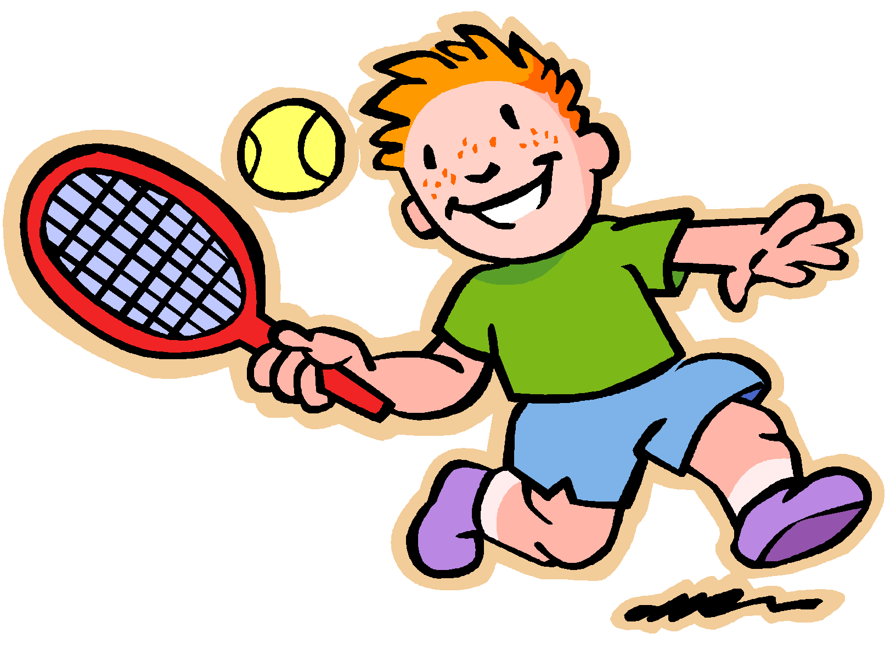
Подведение итогов игры. Воспитатель отмечает тех, кто проявил ловкость, быстроту, точность попадания в ворота (площадку, корзину) соперника, соблюдал правила. Называет тех, кто нарушал правила. Воспита­тель анализирует, как удалось достичь успеха в игре. Под­ведение итогов иг­ры должно прохо­дить в интересной и занимательной фор­ме. К обсуждению проведенной игры надо привлекать всех детей. Это при­учает их к анализу своих поступков, вызывает более со­знательное отноше­ние к выполнению правил игры и дви­жений.

Slide 16
Прежде чем обучать детей непосредственно этой игре, воспита­тель должен подготовить их по следующим показателям:
1) выработать соответствующую осанку;
2) сформировать физические качества: силу удара, быстроту ре­акции и т.д.;
3) выработать подвижность кисти руки, с этой целью дать уп­ражнения, развивающие пальцы, суставы кисти руки;
4) сформировать у ребенка умение играть в мяч;
5) разработать детально задания, которые обеспечат выработку навыка броска;
6) подвести детей к эффективному освоению игры и ее правил;
7) отработать основные приемы игры в бадминтон (стойка бад­минтониста, хват ракетки, прием волана, подача волана).
После освоения этих упражнений предлагается игра вдвоем. Дети становятся друг против друга на расстоянии 4—5 м. Ребенок, у которого волан в левой руке, в правой — ракетка, подбрасывает волан перед собой и ударом ракетки направляет его партнеру. Парт­нер отбивает волан ракеткой первому игроку.
Вариантом игры является игра через натянутую на уровне голо­вы ребенка сетку или шнур. Играющие стремятся так ударить по волану, чтобы он упал на стороне противника. Если один ребенок допустил ошибку (волан упал на его стороне, или он не перебро­сил его через сетку), то другой получает очко.

Slide 17
Выводы:
Большинство спортивных игр относятся к сложным играм большой подвижности с бегом, прыжками, метаниями и формированием всех основных физических качеств. Следовательно, спортивные игры требуют хорошего уровня развития основных движений и физических качеств.
Детям надо предоставить возможность проявить свои способности, умения, разнообразно использовать свой двигательный опыт. При этом очень важно, чтобы ребенок самостоятельно находил решения, проявлял инициативу, творчество, чувствовал себя свободным.
Таким образом, спортивные игры, позволяя дошкольнику проявлять самостоятельность, активность, творчество, инициативу, формируют у них положительное отношение к спорту.

Slide 18
СПАСИБО ЗА ВНИМАНИЕ!

